Slide 1
Tema: Documento de Seguridad

Slide 2
OBJETIVO
Dotar al servidor público de herramientas administrativas y carga teórica suficiente para la elaboración del documento de seguridad como base de las medidas a implementar para la protección de datos personales bajo tratamiento.
El documento de seguridad constituye el punto de partida para la implementación del sistema de gestión de seguridad para la protección de datos personales. (Art. 47)

Slide 3



Documento de seguridad
Art. 48 LPDP
Definción: herramienta administrativa que contiene las medidas de seguridad aplicables a las bases y sistemas de datos personales, tomando en cuenta los estándares internacionales de seguridad, la Ley de Protección de Datos Personales, así como los lineamientos que se expidan.
Obligatoriedad: El documento de seguridad será de observancia obligatoria para los responsables, encargados y demás personas que realizan algún tipo de tratamiento a los datos personales.

Slide 4
Contenido del documento de seguridad
Art. 49 LPDP
I. Respecto a los sistemas de datos personales
El nombre.
El nombre, cargo y adscripción del administrador de cada sistema y base de datos.
Las funciones y obligaciones del responsable, encargado o encargados y todas las personas que traten datos personales.
El folio del registro del sistema y base de datos.
El inventario o la especificación detallada del tipo de datos personales contenidos.
La estructura y descripción de los sistemas y bases de datos personales, lo cual consiste en precisar y describir el tipo de soporte, así como las características del lugar donde se resguardan.

Slide 5
Ejemplo:
Documento de Seguridad
El nombre. | Sistema de plantilla de personal
El nombre, cargo y adscripción del administrador de cada sistema y base de datos. | XXXXXX, Director General, Dirección General de Administración
Las funciones y obligaciones del responsable, encargado o encargados y todas las personas que traten datos personales. | Las establecidas en el Manual de Organización del ente (o similar)
El folio del registro del sistema y base de datos. | CBDP07RCV01
El inventario o la especificación detallada del tipo de datos personales contenidos. | Datos de identificación: Nombre, nacionalidad, edad, sexo, estado civil, RFC, fecha de nacimiento, dirección, número de credencial/cartilla/seguridad social/teléfono, CURP, fotografía. Sensible: Grupo sanguíneo.
La estructura y descripción de los sistemas y bases de datos personales, lo cual consiste en precisar y describir el tipo de soporte, así como las características del lugar donde se resguardan. | Base Mixta (física y electrónica), soporte y ubicación: Electrónica: Hoja de cálculo en programa propio usado en equipos de cómputo 1 y 2 del área de recursos humanos. Física: Copias simples de documentos resguardados en archivero “a” de la oficina de Recursos Humanos de la dependencia.

Slide 6
Contenido del documento de seguridad
Art. 49 LPDP
II. Respecto a las medidas de seguridad implementadas
Transferencia y remisiones.
Resguardo de soportes físicos y electrónicos.
Bitácoras para accesos, operación cotidiana y violaciones a la seguridad de los datos personales.
El análisis de riesgos.
El análisis de brecha.
Gestión de incidentes.
Acceso a las instalaciones.
Identificación y autenticación.
Procedimientos de respaldo y recuperación de datos.
Plan de contingencia.
Auditorías.
Supresión y borrado seguro de datos.
El plan de trabajo.
Los mecanismos de monitoreo y revisión de las medidas de seguridad.
El programa general de capacitación.

Slide 7
Transferencias y remisiones
Cédula de base de datos personales | Folio | A que Sujeto Obligado | Nombre o Unidad Administrativa receptora | Medida de Seguridad Implementada
Sistema de plantilla de personal | CBDP07RCV01 | Secretaría de finanzas | Titular / Unidad Administrativa | Descripción de la Medida de seguridad

Slide 8
Bitácoras
Bitácoras de accesos y operación cotidiana
Nombre del servidor público | Fecha de autorización de acceso | Rol | Fecha de baja para accesar al sistema | Motivo
Bitácoras de acceso a datos personales
Fecha | Persona | Hora de ingreso | Hora de salida | Autoriza | Motivo de ingreso
Bitácora de Violaciones de Seguridad
Fecha | Motivo | Fecha de atención | Acción Correctiva
Bitácora de Incidentes
Descripción | Fecha | Motivo | Acción Preventiva

Slide 9
Análisis de riesgo

Slide 10
Análisis de brecha
y
Alto
b
Grado de seguridad
Medio
implementación de medidas de seguridad
Brecha
Bajo
a
x
Tiempo

Slide 11
Análisis de Brecha
Sujeto Obligado: Donato Guerra
Área: Administración
Activo o Medida de seguridad | Medidas de seguridad o activo |  | Propuesta de medida de seguridad nueva o mejorada | Unidad Responsable | Fecha de implementación o solicitud
 | Si | No
Personal no capacitado en materia de protección de datos personales |  | X | Capacitar a los servidores públicos que participan en el tratamiento | U. de Transparencia | 2° semana de septiembre
Archiveros insuficientes |  | X | Solicitar adquisición de archiveros | Adquisiciones | 1 semana de abril
Peligro de inundación por lluvias | X |  | Impermeabilizar y destapar canales de evacuación de agua por lluvia | Administración/ servicios generales | 2° semana de septiembre
Equipo de cómputo en mal estado | X |  | Solicitar el mantenimiento preventivo para proteger los datos personales | Informática / Tesorería | 2ª semana de diciembre
No se usan bitácoras de préstamo de expedientes que contienen datos personales |  | X | Realizar formato de bitácora y hacer obligatorio su uso. | Encargados de Archivos/ Unidades que manejen expedientes | 2ª semana de diciembre
Daño por descargas eléctricas |  | X | Adquisición de no breaks, además de planta de luz | Adquisiciones, informática

Slide 12
Gestión de incidentes
Detección
Análisis
Contención, erradicación y recuperación
Acciones preventivas
Registro en bitácora de incidentes

Slide 13
Plan de contingencia
Art. 51 LPDP
Cuando ocurra una violación a la seguridad de los datos personales, el responsable implementará las acciones definidas en su plan de contingencia.
Las acciones a realizar son:
Registro en bitácora de violaciones de seguridad
Informar a:
Los administradores de la bases de datos.
Titular de la Unidad de Transparencia.
Titular de la Unidad Jurídica y/o del Órgano de Control Interno.
Órgano Garante en la protección de datos personales (INFOEM).
Titular de la información.

Slide 14
En caso de que el tratamiento de la información sea continuo se deberá reponer la información (datos personales)…
¿Cómo?
Tomando la información del respaldo realizado en la última actualización.
Comunicación con el titular de la información y solicitar nuevamente sus datos personales.

Slide 15
Plan de trabajo
Elementos:
PARTE DEL PLAN DE TRABAJO | CONSISTE EN
OBJETIVO | ¿Cuál es el propósito?
ALCANCE | ¿Qué abarcará? (Recursos humanos, tecnológicos, físicos, informáticos, administrativos. Procesos, metodologías)
FUNDAMENTO LEGAL | ¿Qué normas o funciones recaen en un tratamiento de datos personales? Además de la obligatoriedad de desarrollar un plan de trabajo (Art. 46 fracc. VI, Art. 49 fracc. II, inciso m, y Art. 51 segundo párrafo)
RESULTADO DEL ANÁLISIS | ¿Por qué lo voy hacer? (Resultados de los diagnósticos situacionales)
CRONOGRAMA | ¿Qué, cuándo y quién lo va a hacer? (Implementación de medidas de seguridad y modificación de activos)

Slide 16
Acceso a instalaciones
Sujeto Obligado
Nombre del responsable:
Bitácoras de registro de visitas
No. | Fecha | Hora de entrada | Nombre completo | Dependencia o institución | A quien visita | Hora de salida | Firma | Observaciones

Slide 17



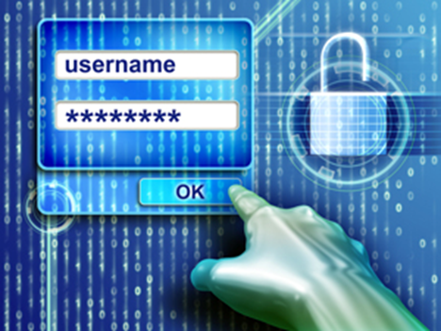
Identificación y autentificación

Slide 18

Procedimiento de respaldo y recuperación de datos
Anual
Semestral
Trimestral
Mensual
Semanal
Lugar de resguardo de la información
Inmediato
12 horas
24 horas
72 horas
1 mes o más
18

Slide 19

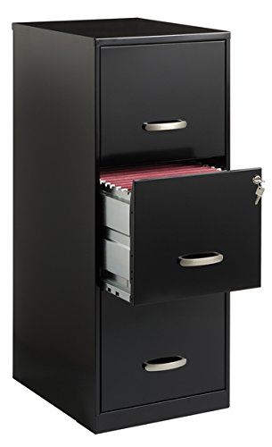

Mecanismos de monitoreo y revisión de las medidas de seguridad
Evaluar y medir el cumplimiento del proceso de protección de datos personales.
Determinar la efectividad de las medidas de seguridad implementadas por el sujeto obligado de acuerdo con la Ley de Protección de Datos Personales en Posesión de Sujetos Obligados del Estado de México y Municipios, así como las políticas, objetivos y experiencia del Sistema, e informar los resultados para su revisión, o en su caso, corrección.

Slide 20
Auditorías
Infoem
Interna
Auditoría voluntaria
Art. 153. Objeto verificar la adaptación, adecuación y eficacia de los controles, medidas y mecanismos implementados para el cumplimiento de las disposiciones previstas en la presente Ley y demás normativa que resulte aplicable. Esto permitirá dictaminar sobre la adecuación de las medidas y controles implementados, identificar deficiencias, de ser procedente proponer acciones correctivas complementarias o recomendaciones.
Auditoría Interna
La importancia de su implementación radica en permitir satisfacer los requerimientos básicos en la protección de los datos personales bajo resguardo del sujeto obligado, ya que a través de esta se pueden identificar fallas que detonen en algún tipo de vulneración a datos personales, por lo que al detectar la falla se pueden implementar medidas adicionales o correctivas.

Slide 21



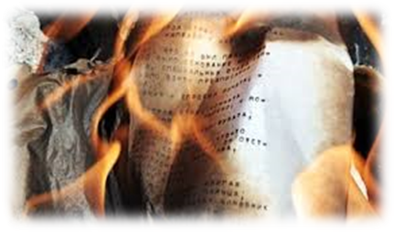
Métodos de supresión y borrado seguro
Desmagnetización
Sobre-escritura
Destrucción física

Slide 22
Programa General de Capacitación
1. Detección de necesidades.
2. Diseño.
3. Validación.
4. Aplicación.
Evaluación y Seguimiento
Actividad | Ene | Feb | Mar | Abr | May | Jun | Jul | Ago | Sep | Oct | Nov | Dic
Tema 1 | x
Tema 2 |  | x
Tema 3 |  |  | x
Tema 4 |  |  |  |  | x

Slide 23


Alfredo Zarza Delgado
Contacto
alfredo.zarza@itaipem.org.mx
@
Gracias.

